Slide 1
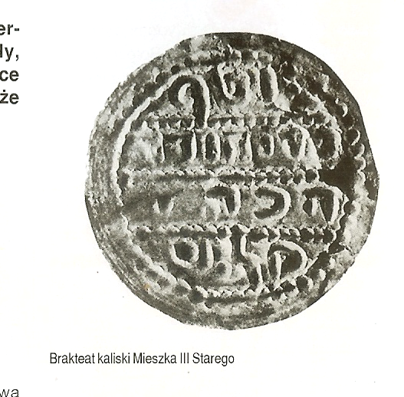
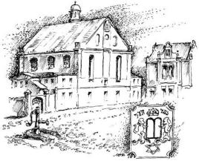
בית החולים היהודי בקאליש
כתב זכויות יהודי
קאליש
1264
דין מלכות
ודין תורה
Servi camerae
יוסף בר יהודה
הכהן קליש
בי"כ ובית מדרש
"המגן אברהם"

Slide 2
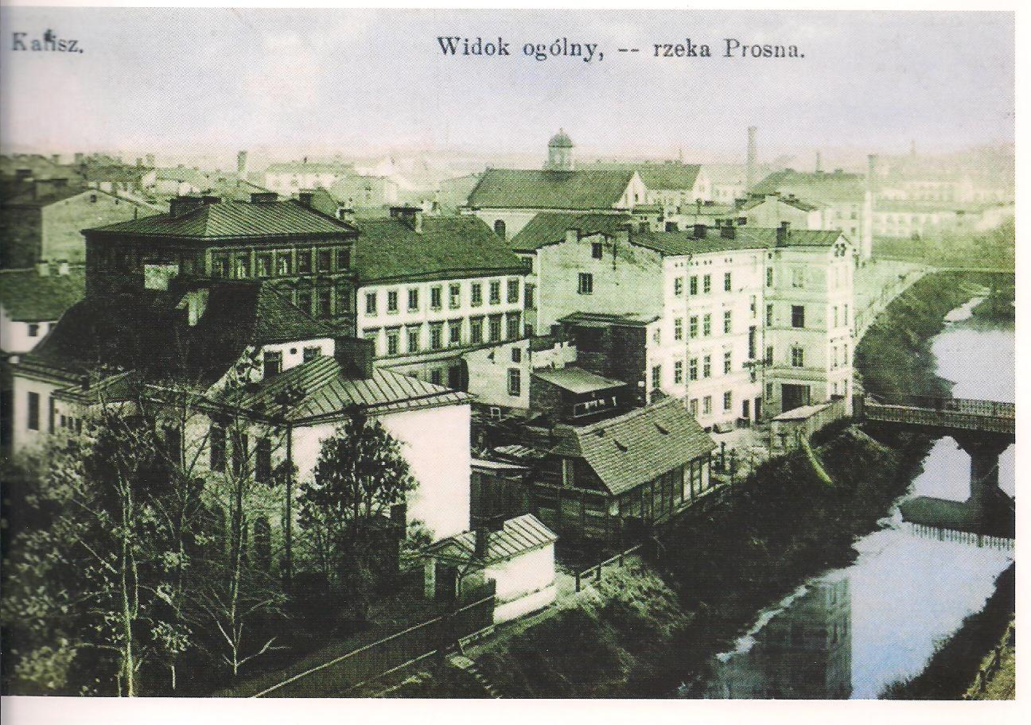
בית החולים היהודי בקאליש 1837-1941
בית החולים היהודי בקאליש החליף לבסוף, את התאחדות הצדקה "ביקור חולים" שפעלה ממחצית המאה ה - 18
בבתים ובבית מחסה.
הוקם ב - 1.1.1836
(לאחר התנגדות השמרנים - חברת "ביקור חולים" בקהילה) בהשתדלות נמרצת של ד"ר מיכאל מורגנשטרן, רופא מחוז קאליש, שקבל תפקיד של מנהלו. הוקמה ועדת ניהול ביה"ח. מגרש ובנין בפינת רח' נדבודנה
ופיסקוז'בסקה נרכש ונרשם בטאבו לביה"ח. השכנוע נעשה עקב בעיית אי יכולת ריפוי חולי עגבת בקהילה.
מראה חלק מהרובע היהודי בעיר בסביבת בית החולים לפני כיסוי תעלת הבאבינה ע"י הגרמנים בעפר ובספרים

Slide 3
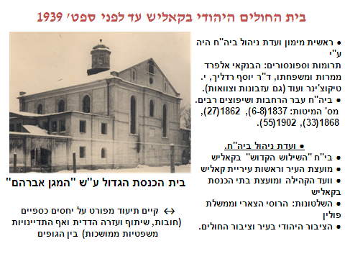

Slide 4
שרטוט חזית בית החולים היהודי בקאליש
הבניין הישן - משמאל (1836) השלמת הבניין - מימין (1902)

Slide 5
בית החולים היהודי בקאליש לפני ספטמבר 1939
מחלקות לפני ואחרי פיצול 1929 - השתנו לפי התמחויות הרופאים:
מחלות מדבקות, עור ומין, כירורגיה, פנימית, גניקולוגיה, פסיכיאטריה, סיעוד
בשנת 1929 הועברה מח' כירורגיה לבי"ח 'השילוש הקדוש' ומח' עור
ומין הועברה משם ואוחדה עם זו שבביה"ח היהודי.
בשנת 1936 הוקם בי"ח עירוני ראשי גדול בקאליש, ונותר ביה"ח היהודי עם כל מחלקותיו עד לפרוץ המלחמה.
הפונקציות בבית החולים:
אולם ניתוחים, חדר כירורגיה, אולמות למחלקות וביניהן לנכים חולים, לזקנים סיעודיים, לחולים במחלות מדבקות, חדרי לידה ויולדות, חדרים לחולי מין נשים וגברים, בית מרקחת, בית כנסת, חדר ישיבות, בית כנסת, מטבח, בית מרחץ מוסק קיטור, ביתן נפטרים, מכבסה ודירת המנהלן. שטח המקווה העירוני נגרע משטח ההקדש של ביה"ח

Slide 6
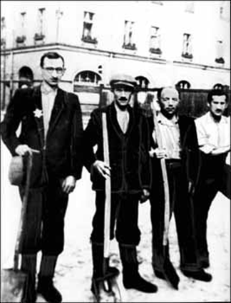
גיהנום היהודים בקאליש
# ב-4 בספט' 39 קאליש נכבשה, סופחה לרייך הגרמני והוכרזה "נקיה מיהודים" עד פברואר 1940.
# אוקט' 39 הקמת מועצת זקנים בת 25 איש הפנתה מדי יום כ – 200 יהודים לעבודות כפיה ציבוריות.
# באוקט' 39 תחילת הגירושים ההמוניים, ריכוז בשוק
האחים שראייר בתנאי רעב וחוסר סניטציה.
# 2-14 בדצמבר 10 משלוחי גירוש מהריכוז ליעדים שונים בגנרלגוברנמנט של 15862 איש בקרונות בקר, אחרי שוד כל רכושם, כספם ותכשיטיהם. נכללו במשלוחים גם זקנים מבית האבות וחולים מביה"ח.
# באביב 1940 הועברו כ-612 יהודים לשלושה בניינים ברחוב POW (נובה/זלוטה) לגטו "פתוח". הם הועסקו בבתי מלאכה ובעבודות ציבוריות.
# ביולי 1940 החלטה לחסל את שארית היהודים בקאליש בכלל זה מבית הזקנים (נכים וחולים כרוניים) ומבית החולים. החיסול יתבצע בתוך ה-"ורתגאו" עצמו.

Slide 7
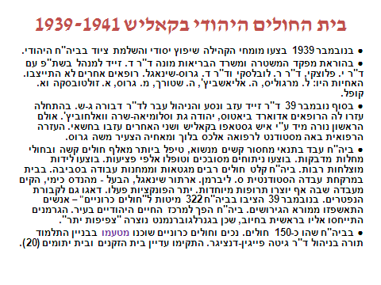

Slide 8
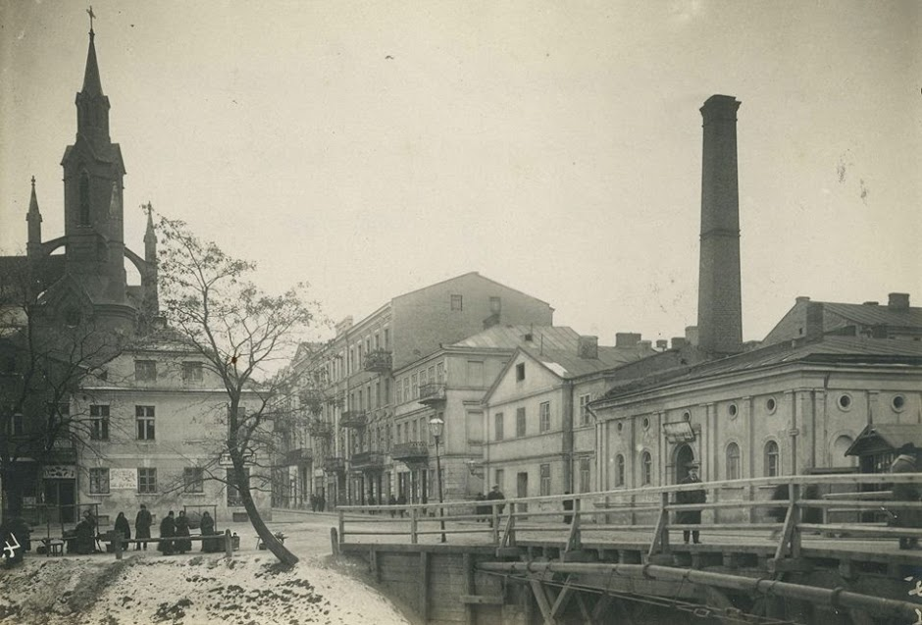
בית החולים - מבנים חיצוניים
בניין
תלמוד תורה >
< בית המחסה
המקווה >

Slide 10
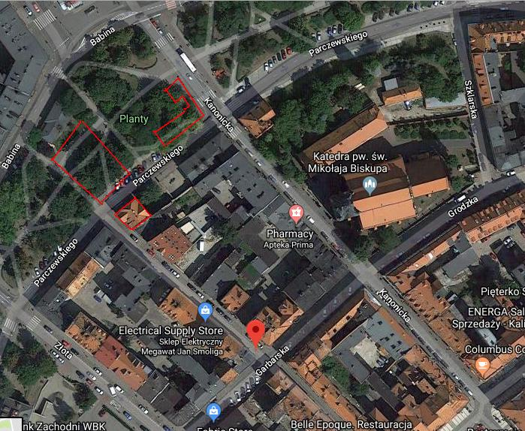

Slide 12
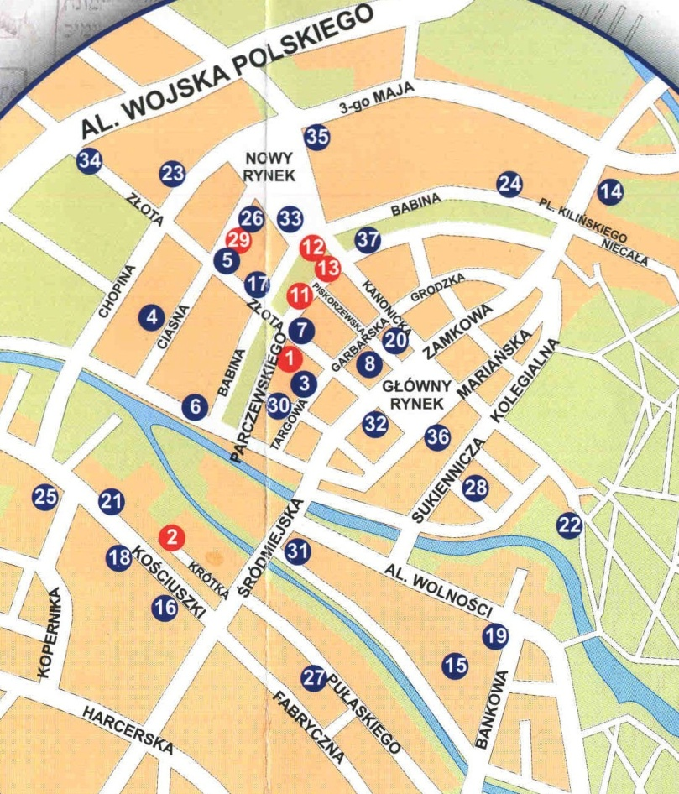
מפת אתרים יהודיים במרכז קאליש
1 בית הכנסת הגדול
3 תלמוד תורה- בית הזקנים
11 בית החולים היהודי
13 מקווה
23 ביה"ח הועבר במאי 1940 לרח' שופן 4 – "יודנלאגר"
30 ככר רוזמארק
33 ככר דקארט- השוק החדש
34 בתי הגטו רח' זלוטה (רח' פ.או.ו.)
35 אולמות האחים שראייר
מקום השילוחים - השוק
החדש

Slide 13
ארבייטסלאגר –מחנה עבודה

Slide 14
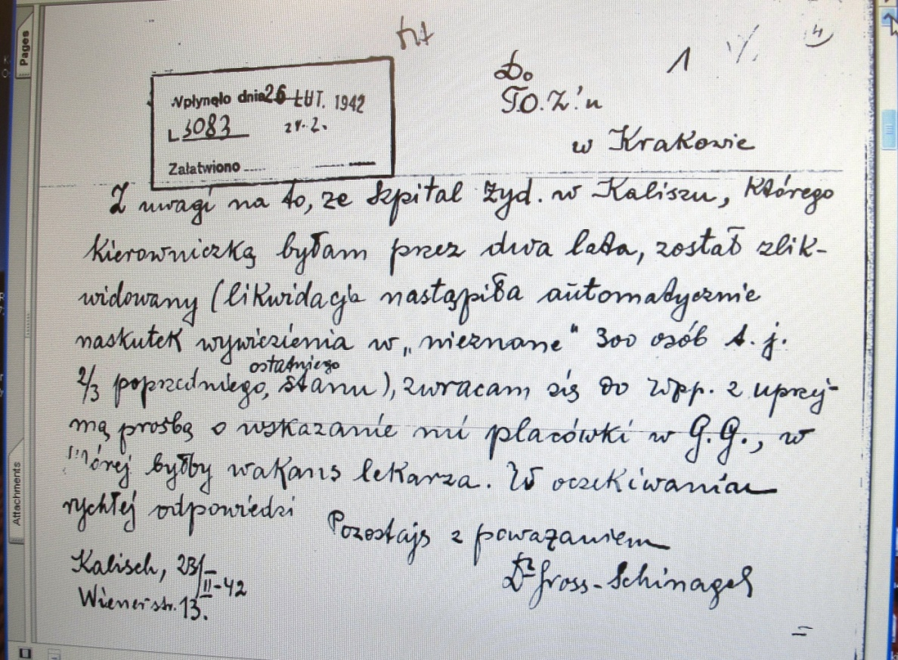
מסמכים בחתימת הרופאה הראשית, ד"ר דבורה גרוס-שינאגל
מאזן הוצאות והכנסות ביה"ח לתקופה 16.3.40- 24.4.40
פניה בבקשה לקרקוב לקבל מישרת "רופא יהודי" בגנרלגוברנמנט

Slide 15
ד"ר דבורה גרוס-שינאגל (1908-1944) מנהלת מיתולוגית - בית החולים בגטו קאליש (1939-1941)
ילידת לונדון, האב: בר גרוס האם: רחל מיטלמן נספו בגטו קאליש. לימודי רפואה בווילנה (1933). התמחות כפנימאית בבי"ח "השילוש הקדוש" בקאליש. התנדבה במרפאת הקהילה היהודית. בספט' 1939 פעלה כרופאה בבי"ח של צבא פולין וטפלה גם בפצועים גרמניים. אח"כ חזרה לקאליש ותפקדה למעשה כרופאה יחידה בבית החולים היהודי. גילתה אנרגיות וכשרון אירגוני שלא ייאמנו בתנאי מלחמה. כשסגרו את בית החולים באוגוסט 1941, התנדבה לעבודה כתופרת בבית מלאכה ובערב טיפלה בחולים, כשהיא בהריון מתקדם. ניצלה בנס משילוח וממוות עם קבוצת יהודים לקוז'מינק (שם הומתו בגז), כשחייל גרמני שלף אתה, את בעלה ואת בנה התינוק מהמשלוח הקטלני, כשנודע לו שהיא רופאה. עד לשילוח אחרוני היהודים לגטו לודז' (8.7.42) ניהלה מרפאה לנותרים בקאליש. בגטו לודז' עבדה במרכז בריאות ונשלחה עם בעלה ארתור, כימאי, ובנה יעקב בן 3 לאושוויץ שם ניספו (1944). אחותה, מגדלנה, השתתפה במערכת ספטמבר 39, אחרי שהשתחררה משבי גרמני עבדה כאחות בביה"ח בקאליש, נשלחה ונרצחה בחלמנו (1942). האח משה עבד כמטפל בביה"ח, ברח בזהות נוצרית שאולה לעבודות כפיה בגרמניה. עלה כרופא לארץ (1957) עם אשתו, בנו ובתו – כולם רופאים.

Slide 16
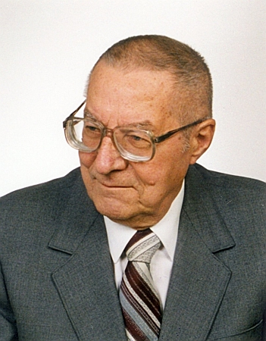
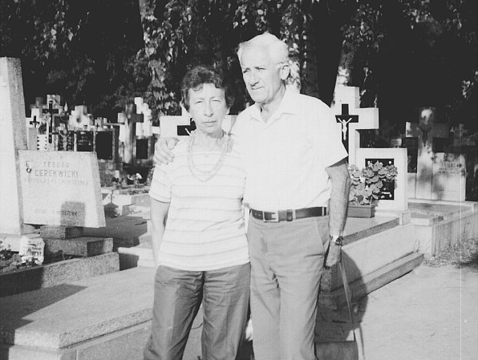
תורמי מקורות נוספים למחקר
גב' הלינה-הילה מרצ'ינקובסקה >
הרופאים ד"ר משה גרוס (הנריק זליגובסקי וד"ר אירנה רעיתו (ז"ל)
ד"ר תדיאוש קלדצקי (ז"ל)
יו"ר ארגון רופאי קאליש
Tadeusz Kledecki M.D.

